Slide 1
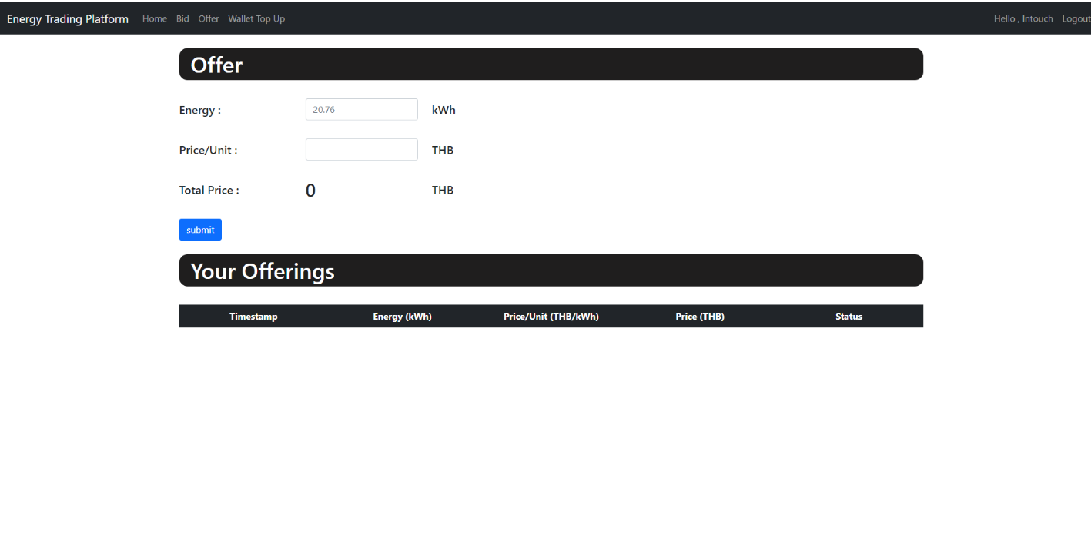
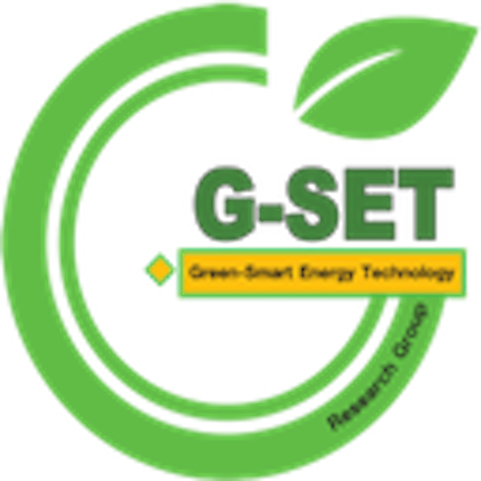

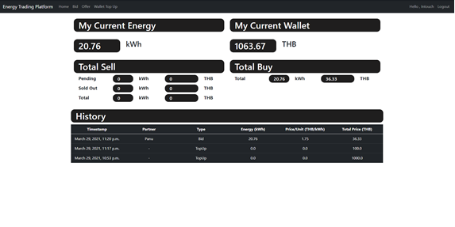
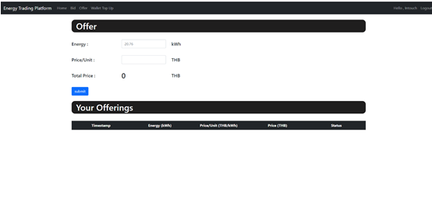
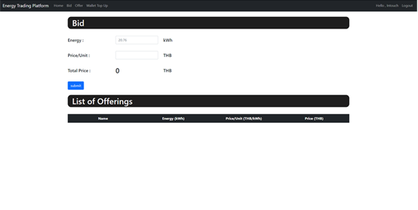
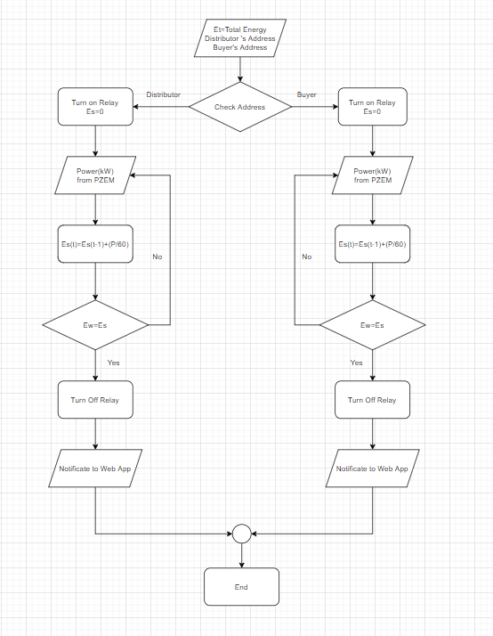
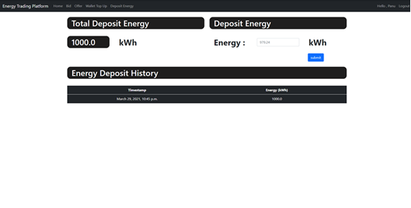
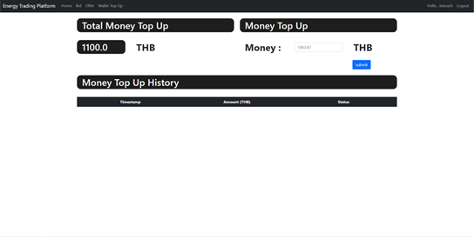
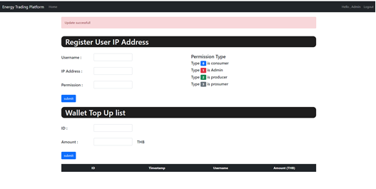
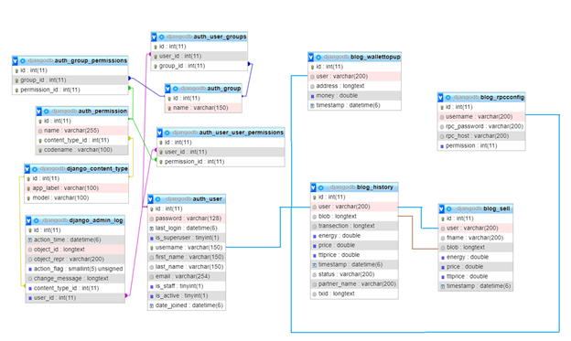
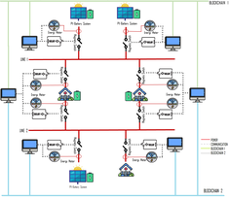
ระบบสาธิตการซื้อขายไฟฟ้าแบบเพียร์ทูเพียร์โดยใช้บล็อกเชน
A Demonstration System of Blockchain based Peer-to-Peer Energy Trading
ภาณุ ภาสมณี,รัชฎากรณ์ รัตนพันธ์,อินทัช ทวีปัญญาภรณ์ , กุลวดี สมบูรณ์วิวัฒน์ ^{1,3}, อุมารินทร์ แสงพานิช ^{2,3}, รุ่งโรจน์ สงค์ประกอบ³
¹ ภาควิชาวิศวกรรมคอมพิวเตอร์, ² ภาควิชาวิศวกรรมไฟฟ้า, ³ หน่วยปฏิบัติการวิจัยเทคโนโลยีพลังงานสีเขียวอัจฉริยะ (G-SET)
คณะวิศวกรรมศาสตร์ศรีราชา มหาวิทยาลัยเกษตรศาสตร์
ที่มาและความสำคัญ
. ในปัจจุบันประเทศไทยมีหน่วยงานที่ดูแลและกำกับกิจการทางด้านไฟฟ้า คือ การไฟฟ้าฝ่ายผลิตแห่งประเทศไทย เป็นผู้ผลิต การไฟฟ้านครหลวงและการไฟฟ้าส่วนภูมิภาค เป็นผู้จำหน่ายไฟฟ้า การไฟฟ้ามีรูปแบบการซื้อขายไฟฟ้าตามประกาศของการไฟฟ้า คือ อัตราก้าวหน้า TOU และ TOD ทำให้ผู้ประกอบการกิจการไฟฟ้ารายย่อย (ไมโครกริด นาโนกริด เป็นต้น) จำเป็นต้องขออนุญาตการไฟฟ้าและกองกำกับกิจการพลังงาน
ในอนาคตประเทศไทยจะพัฒนาการเชื่อมต่อโครงข่ายไฟฟ้าขนาดเล็กและกลาง กับโครงข่ายของการไฟฟ้า ให้เป็นโครงข่ายไฟฟ้าอัจฉริยะ (Smart grid) ซึ่งการใช้พลังงานแสงอาทิตย์ก็เป็นรูปแบบหนึ่งของการผลิตไฟฟ้า ที่บุคคลทั่วไปนิยมติดตั้ง แต่ปัญหาหนึ่งของการผลิตพลังงานไฟฟ้าจากพลังงานแสงอาทิตย์ คือ ช่วงเวลาที่ Solar Panel สามารถผลิตพลังงานแสงอาทิตย์ได้มากที่สุดกลับเป็นช่วงเวลาเดียวกันที่มีการใช้ไฟฟ้าในบ้านน้อย จึงทำให้เกิดพลังงานส่วนเกินในเวลาดังกล่าว เราจะทำอย่างไรกับพลังงานที่เหลือใช้นี้ ทางเลือกแรก คือการเก็บพลังงานส่วนเกินไว้ในระบบกักเก็บพลังงานด้วยแบตเตอรี่ แต่เนื่องจากราคาที่ยังค่อนข้างสูงในเวลานี้ ทำให้ทางเลือกนี้ยังเป็นเป็นไปได้ยากในปัจจุบัน ทางเลือกที่สอง นั่นคือ การซื้อขายไฟฟ้าระหว่างผู้ใช้ไฟฟ้า ซึ่งกลายเป็นทางเลือกหนึ่ง ที่ได้รับความสนใจกันเยอะมากในปัจจุบันระบบซื้อขายพลังงานไฟฟ้าที่ไม่ผ่านคนกลางและมีความปลอดภัย จึงมีความสำคัญต่อการพัฒนาโครงข่ายไฟฟ้าอัจฉริยะ
วิธีการ
ผลการวิจัย
อภิปรายผล
จากการพัฒนาระบบสาธิตการซื้อขายไฟฟ้าแบบเพียร์ทูเพียร์โดยใช้บล็อกเชน
ผลลัพธ์ที่ได้
1.) Web Applications ที่มีฟังค์ชั่นในการซื้อและวางขายพลังงานไฟฟ้าได้
2.) Program ควมคุมการการจ่ายไฟฟ้าไปยังโหนดต่างๆ
ใช้ Frame work Django ในการสร้างและพัฒนาระบบในรูปแบบ Web Application
หน้า Home
หน้าตาของ
Web Application
หน้า Offer
หน้า Bid
Web Application
สำหรับซื้อขายไฟฟ้าแบบเพียร์ทูเพียร์โดยใช้บล็อกเชน
ออกแบบโปรแกรมที่ใช้สำหรับควบคุมระบบการจ่ายพลังงานไฟฟ้า โดยใช้ภาษา python
หน้า Deposit energy
หน้า Wallet Top up
หน้า Admin
Diagram ของ โปรแกรมควบคุมการจ่ายพลังงานไฟฟ้า
วัตถุประสงค์และขอบเขต
1.เพื่อพัฒนาระบบการซื้อขายพลังงานไฟฟ้าที่ทำให้สามารถซื้อขายพลังงานไฟฟ้าโดยไม่ผ่านคนกลางได้อย่างปลอดภัย โดยใช้ Multichain.
2. เพื่อจัดทำระบบสาธิตการซื้อขายไฟฟ้าแบบเพียร์ทูเพียร์โดยใช้บล็อกเชน
3.เพื่อจัดทำระบบควบคุมการจำหน่ายไฟฟ้าสำหรับระบบซื้อขายพลังงานไฟฟ้าแบบเพียร์ทูเพียร์ด้วยบล็อกเชน
บทสรุป
.. ประโยชน์ที่จะได้รับจากโครงงานนี้คือ จะไม่มีการผูกขาดในการซื้อขายพลังงาน ประชาชนมีสิทธิเลือกซื้อพลังงานในราคาที่ถูกลง สนับสนุนการใช้พลังงานทดแทน ประชาชนมีโอกาสในการสร้างรายได้จากการขายพลังงาน พลังงานไฟฟ้าไม่ต้องขนส่งจากโรงไฟฟ้าที่ตั้งอยู่ใจกลางเมืองช่วยลดต้นทุนการขนส่งไฟฟ้า การใช้บล็อกเชน ในการทำธุรกรรมซื้อขายไฟฟ้า สร้างความโปร่งใสอย่างเต็มที่ ลดการคอรัปชั่น ข้อมูลจำนวนมหาศาล (Big data) ที่จะถูกเก็บมา สามารถนำไปวิเคราะห์วางแผนการติดตั้งแหล่งกักเก็บพลังงานทดแทนที่เหมาะสม นำไปใช้ในการวิเคราะห์การลงทุนด้านพลังงานต่อไปในอนาคตได้
เอกสารอ้างอิง
[1]Alternative Energy Development Plan: AEDP2015. กระทรวงพลังงาน. 2558. bankkok : กระทรวงพลังงาน, 2558.
[2] Don Tapscott, Alex Tapscott. BLOCKCHAIN REVOLUTION: How the Technology Behind Bitcoin is Changing Money, Business, and the World. 978-1101980149.
[3] Kriangkrai Chaonithi. spicydog. 05 09 2018. https://www.spicydog.org/blog/what-blockchain-actually-solve/ (22 01 2020 ที่เข้าถึง).
[4] Blockchain for government services. Digital Government Development Agency.
2562. 1, กรุงเทพฯ : สำนักงานพัฒนารัฐบาลดิจิทัล.
[5] Blockfint. blockfint. [ออนไลน์] [สืบค้นเมื่อ 10 12 2020.] https://www.blockfint.com/products/gideon.
กิตติกรรมประกาศ
การดำเนินโครงงาน การพัฒนาระบบซื้อขายพลังงานไฟฟ้าแบบเพียร์ทูเพียร์ด้วยบล็อกเชน จะไม่สามารถสำเร็จลุล่วงได้ด้วยดี หากขาดการสนับสนุนและกำลังใจจาก ผศ.ดร.กุลวดี สมบูรณ์วิวัฒน์ และ ผศ.ดร.อุมารินทร์ แสงพานิช อาจารย์ที่ปรึกษาโครงงาน สำหรับคำแนะนำ คำปรึกษาต่าง ๆ และแนวทางการแก้ไขเมื่อเกิดปัญหาต่าง ๆ ในการพัฒนาโครงงาน
โครงสร้างฐานข้อมูล
ออกแบบโครงสร้างของระบบสาธิตการซื้อขายไฟฟ้าแบบเพียร์ทูเพียร์โดยใช้บล็อกเชน
ภาพรวมของระบบสาธิตการซื้อขายไฟฟ้าแบบเพียร์ทูเพียร์โดยใช้บล็อกเชน
โปรแกรมควบคุมระบบการจ่ายพลังงานไฟฟ้าโดยรับข้อมูลจาก Web

